Slide 1
Metasploit
Remote Exploitation Applications

Slide 2
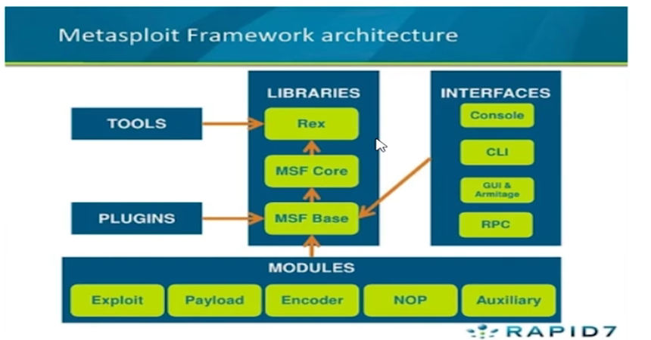
Architecture

Slide 3
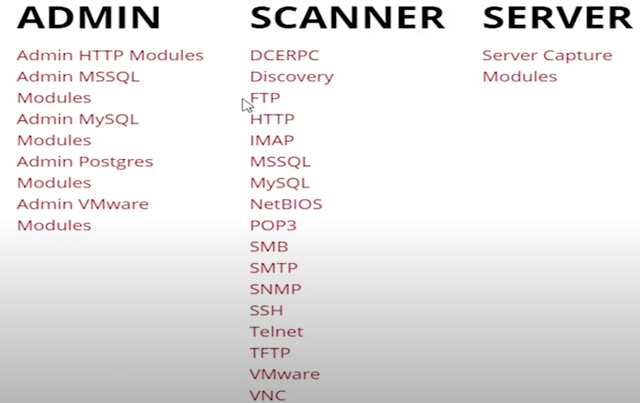
Auxiliary Module
Module yang memiliki kemampuan untuk fuzzing dan sniping. Sering digunakan untuk pen testing. Fiturnya memiliki kemampuan untuk testing terhadap services umum (http, mysql, dll).

Slide 4
Steps
1. Menentukan module yang ingin digunakan *(contohnya auxiliary)*
2. Mengisi options dan variable yang digunakan oleh module, seperti port, host, password, file, dll. Data tersebut nanti akan digunakan metasploit untuk eksploitasi
3. Saat semua keywords dan commands sudah aman, tinggal dirun saja metasploitnya
Penggunaan Metasploit

Slide 5
MsfVenom
Remote Exploitation Applications

Slide 6
Tools untuk membuat sebuah binary backdoor

Slide 7
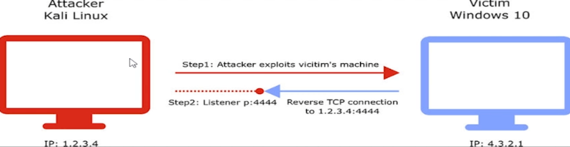
Reverse TCP
Reverse TCP, suatu teknik penyerangan di mana attacker akan mengirim sebuah backdoor ke victim. Attacker akan membuat listener ke port 4444. Kemudian saat victim run .exe backdoor yang attacker kirim, perangkatnya akan menjalin tcp connection ke port 4444. Sehingga, attacker bisa mengendalikan device victim.

